Slide 1


Ena - Sveriges digitala infrastruktur
Samordnad identitet och behörighet
2026-10-09

Slide 2
Agenda
Inledning
Återblick – vad har hänt sedan sist
  Workshop och omhändertagande av synpunkter
  Status för steg 1 (inkl. pilot) och steg 2
Hur bereder vi inriktningsfrågorna till utskottet?
Synpunkter på uppdaterad taktisk färdplan
Om kommande Digitaliseringsmyndigheten
Dialog om drivkrafter för tillämpning (”drivers”)
Övrigt och mötestider 2027

Slide 3
Återblick
– vad har hänt sedan 28 augusti

Slide 4
Att ta vidare från förra mötet
Åtgärd | Vad vi sa 28 augusti | Status
Dialog med kommuner och regioner | SKR och Digg tar dialogen vidare så att det blir tydligt hur kommuner och regioner kan bidra mer aktivt. | Dialog med taktisk arbetsgrupp 14 sep: Gemensamma kommunikationsinsatser Uppdatera upphandlingsunderlag* och stödja i kommande vägledningar
Vetenskapsrådet och steg 2 | Digg tar kontakt om stöd och medverkan, bl.a. internationella erfarenheter. | Möte bokat 20 oktober
Workshop om synpunkterna | Digital workshop 15 september. | Genomförd
Federationskontexter och fragmenteringsrisk | Underlaget ska förtydligas. | Se WS 15 sep – Styrning, funktionella kontexter och förklaringsmodeller som förklarar hur ”flera kontexter inte ger fragmentering av sig själv”
*Krav på behörighetshantering vid upphandling av verksamhetssystem från 2025-12-17

Slide 5
Workshop och synpunkter
516 st
Vad synpunkterna har lett till (urval)
De normativa artefakterna heter nu federationsramverk
Ramverket är en del av federationsplattformen, vid sidan av tekniskt plattformsstöd samt samverkansstruktur och styrning
Ramavsnitt om federationsplattformen skrivs om
Ramverket ska versioneras
Återstående till piloten (urval)
Avtalsstruktur och ansvar i piloten
Krav och tillitsetablering till Anslutningsoperatörerna
Uppföljning och sanktioner
synpunkter på delningen 15 juni
Vad som hänt
Workshop 15 september
Synpunkterna bearbetas en kategori i taget.
Återkoppling på måndag där man kommer se hur respektive synpunkt omhändertagits.

Slide 6
Status steg 1 och pilot
Oktober
Synpunkter arbetas in.
Federations-ramverk version 0.9 publicerat.
November 2026
Anpassad tillitserablering
Federationsregelverk för piloten färdigställs
December 2026 - Januari 2027
Pilotavtal undertecknas.
Piloten startar i produktion, tillsammans med EHM och anslutnings­operatörer.
1 april 2027
Mål: piloten avslutas. Lärdomar förs in i ramverk och regelverk.
Ändrat sedan förra mötet
- Tillitsetablering och pilotavslut diskuterats
- Begränsad tillämpning inför de krav på uppgiftslämning som väntas gälla från 1 juli 2027 (se agendapunkt om ”Drivkrafter för tillämpning”)

Slide 7
Status steg 2
Företrädarskap
Att kunna visa att ett system agerar för en annan organisations räkning
Behov och scenarier är beskrivna
Gemensam workshop 22 september
Nästa steg: lösningsförslag tas fram i teknikspåret
Egenskapsintyg
Att kunna intyga egenskaper hos organisationer och system
Tekniken finns i OpenID Federation
Det som saknas är verksamhetssidan: vem ställer krav, och hur undviker vi fragmentering
Nästa steg: koncept tas fram i spåret för juridik och organisation
Steg 1 och steg 2 planeras nu att tas i tillämpning samtidigt, se uppdaterad färdplan.

Slide 8
Bereda målbild samt strategiska och taktiska vägval till taktiskt utskott
– diskussionspunkt

Slide 9
Hur bereder vi inriktningsfrågorna?
PROBLEMBESKRIVNING
Inriktningsfrågorna når inte utskottet på ett sätt som ger förutsättningar för bred samsyn.
Vägvalen uppstår i det operativa arbetet, på en detaljnivå som är rätt där men för detaljerad här. Att lyfta dem till utskottets nivå har till stor del legat på rollen som uppdragsledare. Det har fungerat mindre bra, av två skäl:
ORSAK
Rollen arbetar nära detaljerna
Svårt att se vilka frågor som hör hemma på utskottets nivå. Utskottet har fått status i stället för vägval att ge inspel till.
Frågorna formuleras ur Diggs perspektiv
Det som är avgörande för den som ska ta en roll i infrastrukturen, eller använda den, riskerar att hamna i skymundan.

Slide 10
Konsekvenser
1
Utskottet förväntas förstå lösningen i detalj
Diskussionen riskerar att hamna i hur lösningen fungerar, inte i vad den innebär för era organisationer.
2
Inriktningar riskerar att sätta sig innan fler perspektiv har prövats
Ju senare det upptäcks, desto svårare att ändra. De första tillämpningarna blir mönster.
3
Inspel har ingen tydlig väg tillbaka in i arbetet
Färdplanen och drivkrafterna är bärare för vissa inriktningar – men inte alla.
4
Utskottet har inte fått den roll det borde ha
Rätt frågor har inte nått er i en form som går att ta ställning till.

Slide 11
Frågor till er
1
Håller ni med om problembeskrivningen och konsekvenserna? Har ni förväntats ta ställning till frågor ni inte haft tillräckligt underlag för?
2
Känner ni till inriktningsfrågor som borde ha diskuterats här först? Exempel?
3
Hur vill ni få sådana frågor presenterade? Vad är rätt nivå?
4
Vad saknar ni för att kunna styra och följa arbetet, utöver färdplanen och drivkrafterna?
5
Hur bör inriktningsfrågorna beredas inför utskottet? En arbetsgrupp är en möjlighet. Det kan finnas bättre.
6
Vilka förutsättningar ser ni behövs för att bedriva ett sådant arbete? Vad är era förväntningar på ett sådant arbete?

Slide 12
Uppdaterad taktisk färdplan
– för kännedom

Slide 13
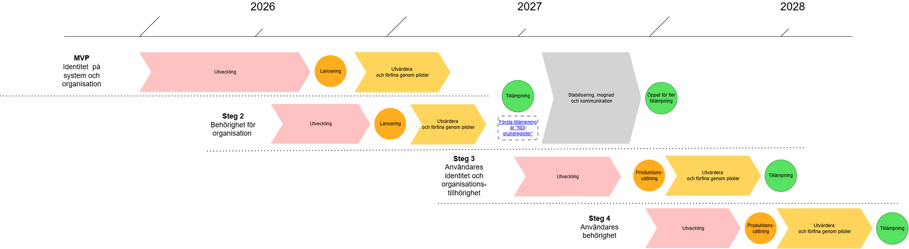
Uppdaterad taktisk färdplan
Vad som är ändrat
Steg 1 och steg 2 tas i tillämpning samtidigt, kring halvårsskiftet 2027. Första tillämpningen är NDI:s grundregister.
Därefter en period av stabilisering, mognad och kommunikation innan infrastrukturen öppnas för fler tillämpningar.

Slide 14
Utblick 2027–2028
2027: pröva, justera och låta det mogna
Ramverk 0.9 prövas i pilot, mål att avsluta 1 april
Begränsad tillämpning för NDI inför halvårsskiftet
Rollerna ska fungera i vardagen, och infrastrukturen ska gå att förklara
Former för förvaltning av ramverket etableras
Arbetet med steg 3 påbörjas
2028: en grund som fler kan bygga på
Maskinåtkomst har mognat så att många tillämpningar kan bygga på den
Fler aktörer kan ta bärande roller
Steg 3 prövas i praktiken
Steg 4 handlar till stor del om samordning, t.ex. behörighetsattribut
Därefter
Mars 2029 börjar centrala delar av EHDS-förordningen att tillämpas
Infrastrukturen ska vara beprövad i god tid dessförinnan

Slide 15
Om kommande Digitaliseringsmyndigheten
– Viktoria Hagelstedt

Slide 16
Dialog om drivkrafter för tillämpning (”drivers”)
– ”skapa kritisk massa”

Slide 17
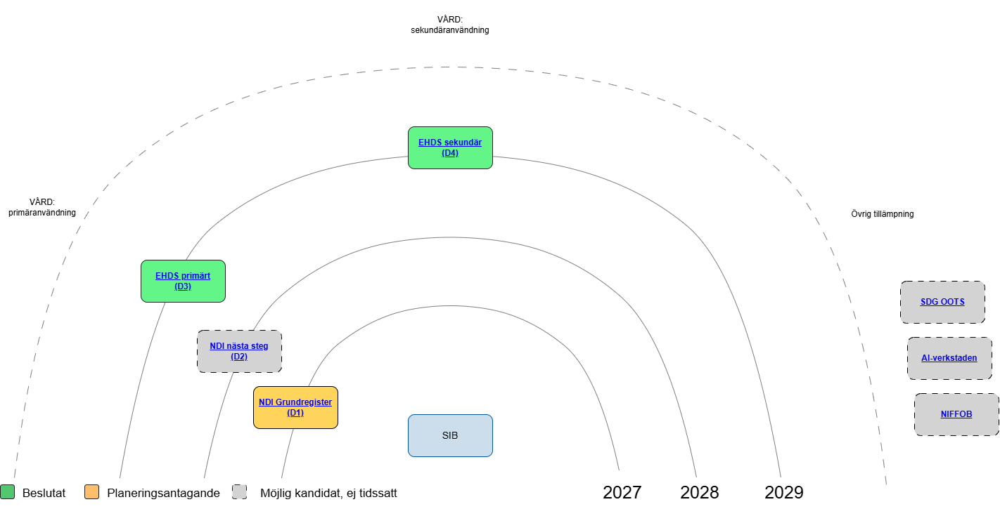
Drivkrafter för tillämpning
Relation till färdplanen
Färdplanen visar vad som levereras och i vilken ordning
Drivkrafterna visar vad som efterfrågar det, när, och hur säkert det är
Sidan fylls på löpande av
Förslag: stående punkt på utskottsmötena

Slide 18
Vilka drivkrafter ser ni?
Kandidater hittills
AI-verkstaden (Försäkringskassan och Skatteverket): dialog om behov pågår
SDG OOTS: maskinåtkomst för beviskonsumenter, möjligt case för steg 3
NIFFOB: just nu väldigt SDK-inriktad, kräver förnyad dialog.
Frågor till er
Vilka pågående eller planerade arbeten ser ni som kan öka tillämpningen?
Stämmer bilden av de drivkrafter som redan finns med?
Hur kan ni bidra till att driva förändringen där ni själva är delaktiga?

Slide 19
Övrigt
Nästa möte:
  20 november 10.00-13.00 (inkl lunch för de som vill)
  Sker fysiskt hos Digg på Hälsingegatan 38
    Förslag: en del av mötet används till en gemensam tillbakablick på hur utskottet fungerar
    Önskemål från utskottdeltagarna?
Övriga frågor?
Mötestider 2027 (se nästa slide)

Slide 20
Mötestider 2027
Förslag: fredagar kl. 13.00–14.30
Januari/februari
- 29 januari 13.00-14.30
alt.
- 5 februari 13.00-14.30
Mars
- 12 mars 13.00-14.30
alt.
- 19 mars 13.00-14.30
April
23 april 13.00-14.30
Juni
18 juni 13.00-14.30
Påsklov i Stockholm infaller vecka 13 och midsommar den 25 juni.

